Slide 1
Формирование коммуникативных УУД у младших школьников в условиях учебного сотрудничества
МБОУ «СОШ №14»
Бурова И. М. 13.12.2023

Slide 2
Коммуникация – это сложный процесс, состоящий из взаимозависимых шагов, каждый из этих шагов необходим для того, чтобы сделать наши мысли понятными другому лицу.

Slide 3
Виды коммуникативных действий
планирование учебного сотрудничества с учителем и сверстниками: определение цели, функций участников, способов взаимодействия;
постановка вопросов: инициативное сотрудничество в поиске и сборе информации;
разрешение конфликтов: выявление, индентификация (диагноз проблемы), принятие решения и его реализация;
управление поведением партнера: контроль, коррекция, оценка действий партнера;
умение с достаточной полнотой и точностью выражать свои мысли в соответствии с задачами и условиями коммуникации; владение монологической и диалогической формами речи в соответствии с грамматическими и синтетическими нормами родного языка.

Slide 4
Основные аспекты коммуникативной деятельности:
коммуникация как взаимодействие;
коммуникация как сотрудничество;
коммуникация как условием интериоризация.

Slide 5
Коммуникация как взаимодействие – коммуникативные действия, направленные на учет позиции собеседника либо партнера по деятельности (интеллектуальный аспект коммуникации)
потребность в общении со взрослыми и сверстниками;
владение определенными вербальными и невербальными средствами общения;
эмоционально позитивное отношение к процессу сотрудничества;
ориентация на партнера по общению;
умение слушать собеседника

Slide 6
Коммуникация как сотрудничество – действия, направленные на кооперацию, сотрудничество. Содержательным ядром этой группы коммуникативных действий является согласование усилий по достижению общей цели, организации и осуществлению совместной деятельности, а необходимой предпосылкой для этого служит ориентация партнера по деятельности.

Slide 7
Коммуникация как условие интериоризации – коммуникативно-речевые действия, служащие средством передачи информации другим людям и становления рефлексии.

Slide 8
Сотрудничество – это совокупность способностей, направленных не только на обмен информацией и действиями, но и на тонкую ориентировку в эмоционально-психологических потребностей партнеров по современной деятельности:

Slide 9
оказывать поддержку и содействие тем, от кого зависит достижение цели;
обеспечить бесконфликтную совместную работу в группе;
установить эффективные групповые обсуждения;
обеспечивать обмен знаниями между членами группы для принятия эффективных совместных решений;
четко формулировать цели группы и позволять ее участникам проявлять собственную энергию для достижения этих целей;
адекватно реагировать на нужды других.

Slide 10
Организация совместного действия:
1. Распределение начальных действий и операций, заданное предметным условием совместной работы.
2. Обмен способами действия, заданный необходимостью включения различных для участников моделей действия в качестве средства для получения продукта совместной работы.
3. Взаимопонимание, определяющее для участников характер включения различных моделей действия в общий способ деятельности.
4. Коммуникация (общение), обеспечивающая реализацию процессов распределения, обмена и взаимопонимания.
5. Планирование общих способов работы, основанное на предвидении и определении участниками условий протекания деятельности и построения соответствующих схем (планов работы).
6. Рефлексия, обеспечивающая преодоление ограничений собственного действия относительно общей схемы деятельности

Slide 11
Задачи:
сформировать коммуникативную грамотность учащихся, заключающуюся в знании ими функций общения, роли общения в жизни человека, коллектива и общества, понимании причин конфликтов, возникающих в общении людей, знании собственных коммуникативных характеристик и основных направлений оптимизации своей коммуникативной деятельности;
научить учащихся осмысливать свою и чужую коммуникативную практику, развивать у них внимание к собственной речи и речи собеседника;
сформировать у учащихся навык коммуникативного поведения, умение корректировать свое общение в зависимости от ситуации и участников акта общения;
вооружить учащихся знанием принятых в культурном обществе норм этикета и общения, а также норм культуры речи;
обучить учащихся основным правилам и приемам

Slide 12
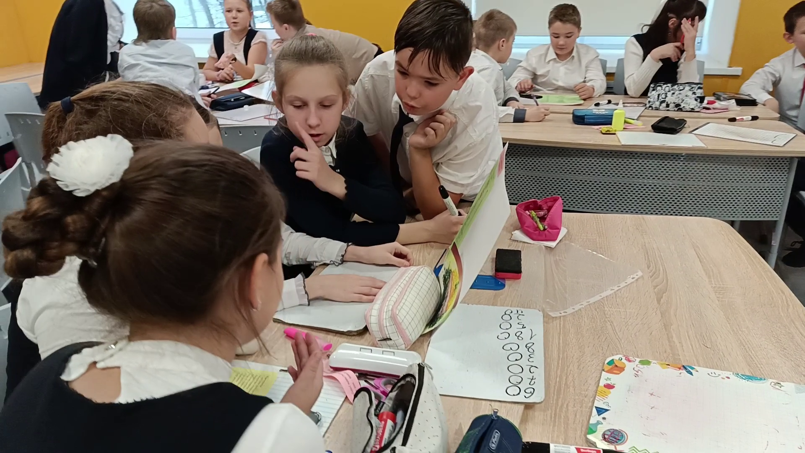
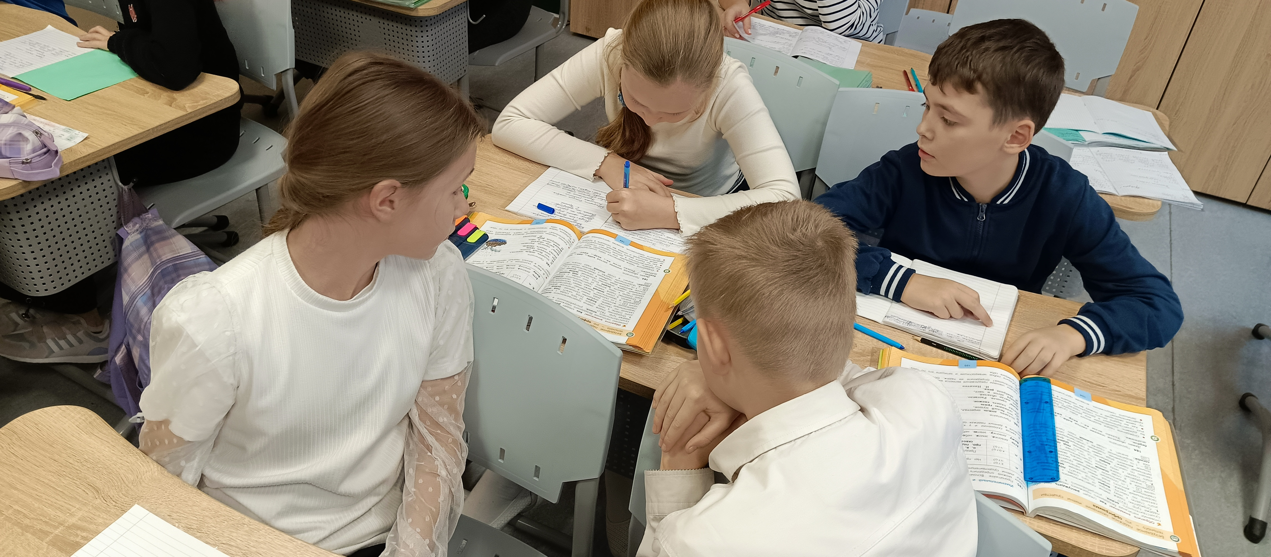
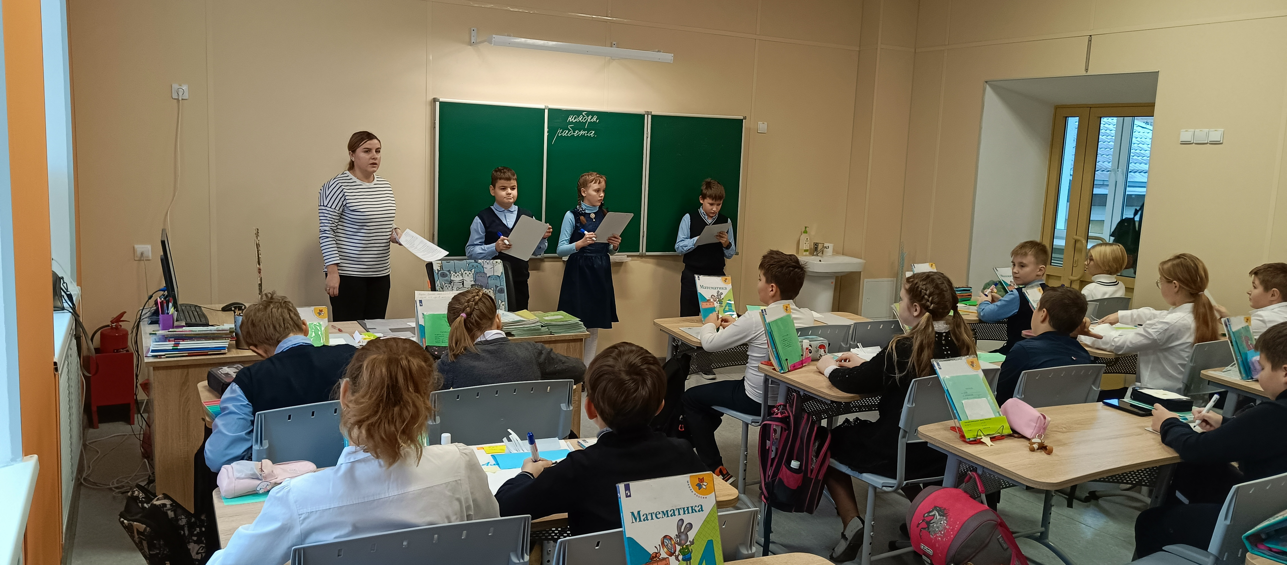
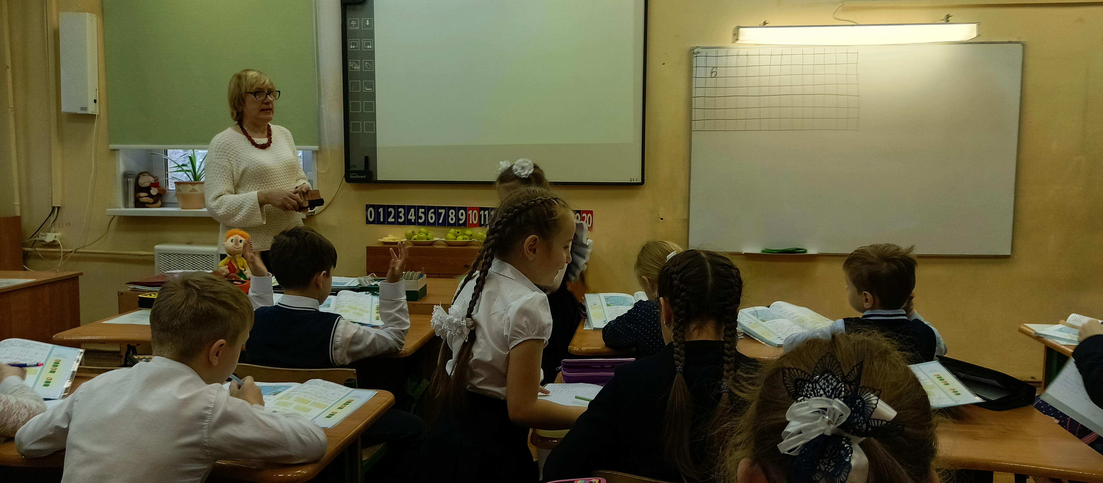
Формы организации урока:
коллективные
групповые
парные

Slide 13
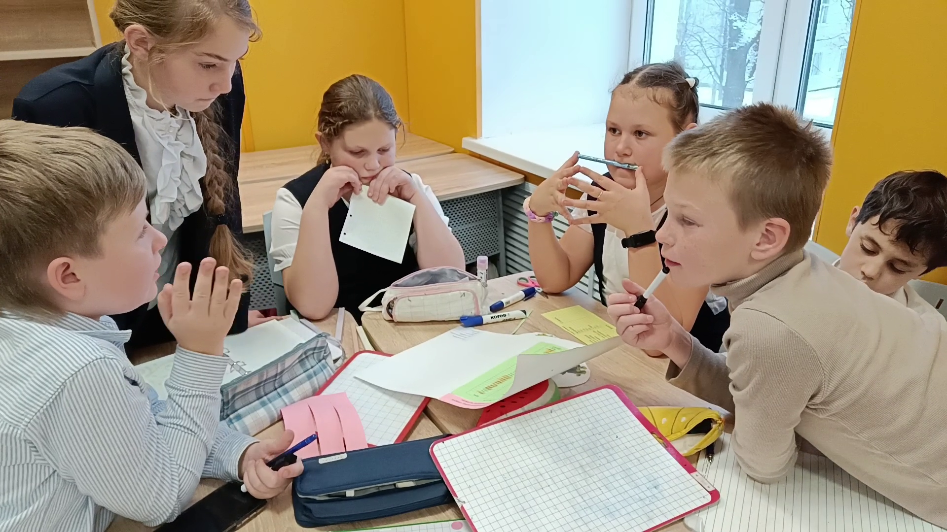
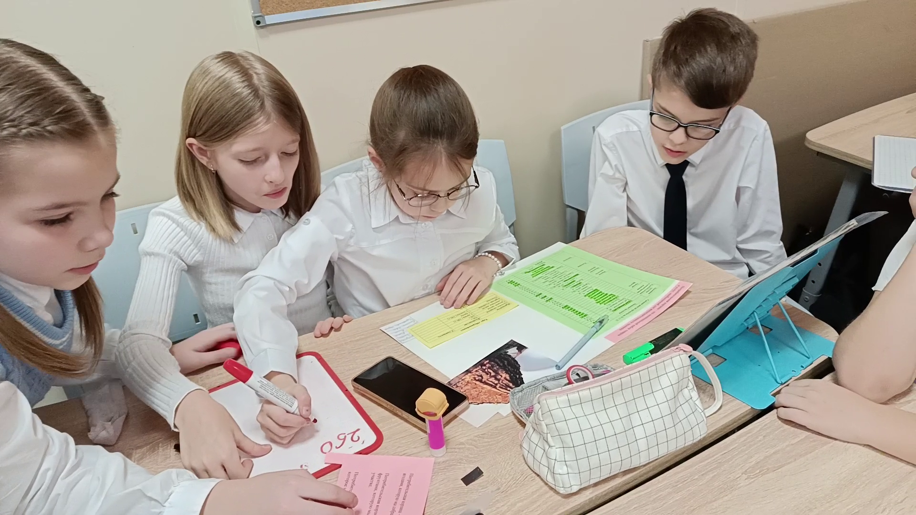
Роли учащихся
все роли заранее распределены учителем;
роли участников смешаны: для части детей они строго заданы и неизменны в течение всего процесса решения задачи, другая часть группы определяет роли самостоятельно, исходя из своего желания;
участники группы сами выбирают себе роли.

Slide 14
Спасибо за внимание!

